Slide 1
DEPARTAMENTO DE ORIENTACIÓN 5° - 6° BÁSICO
COLEGIO REPÚBLICA ARGENTINA
Constanza Muñoz Villacura

Slide 2
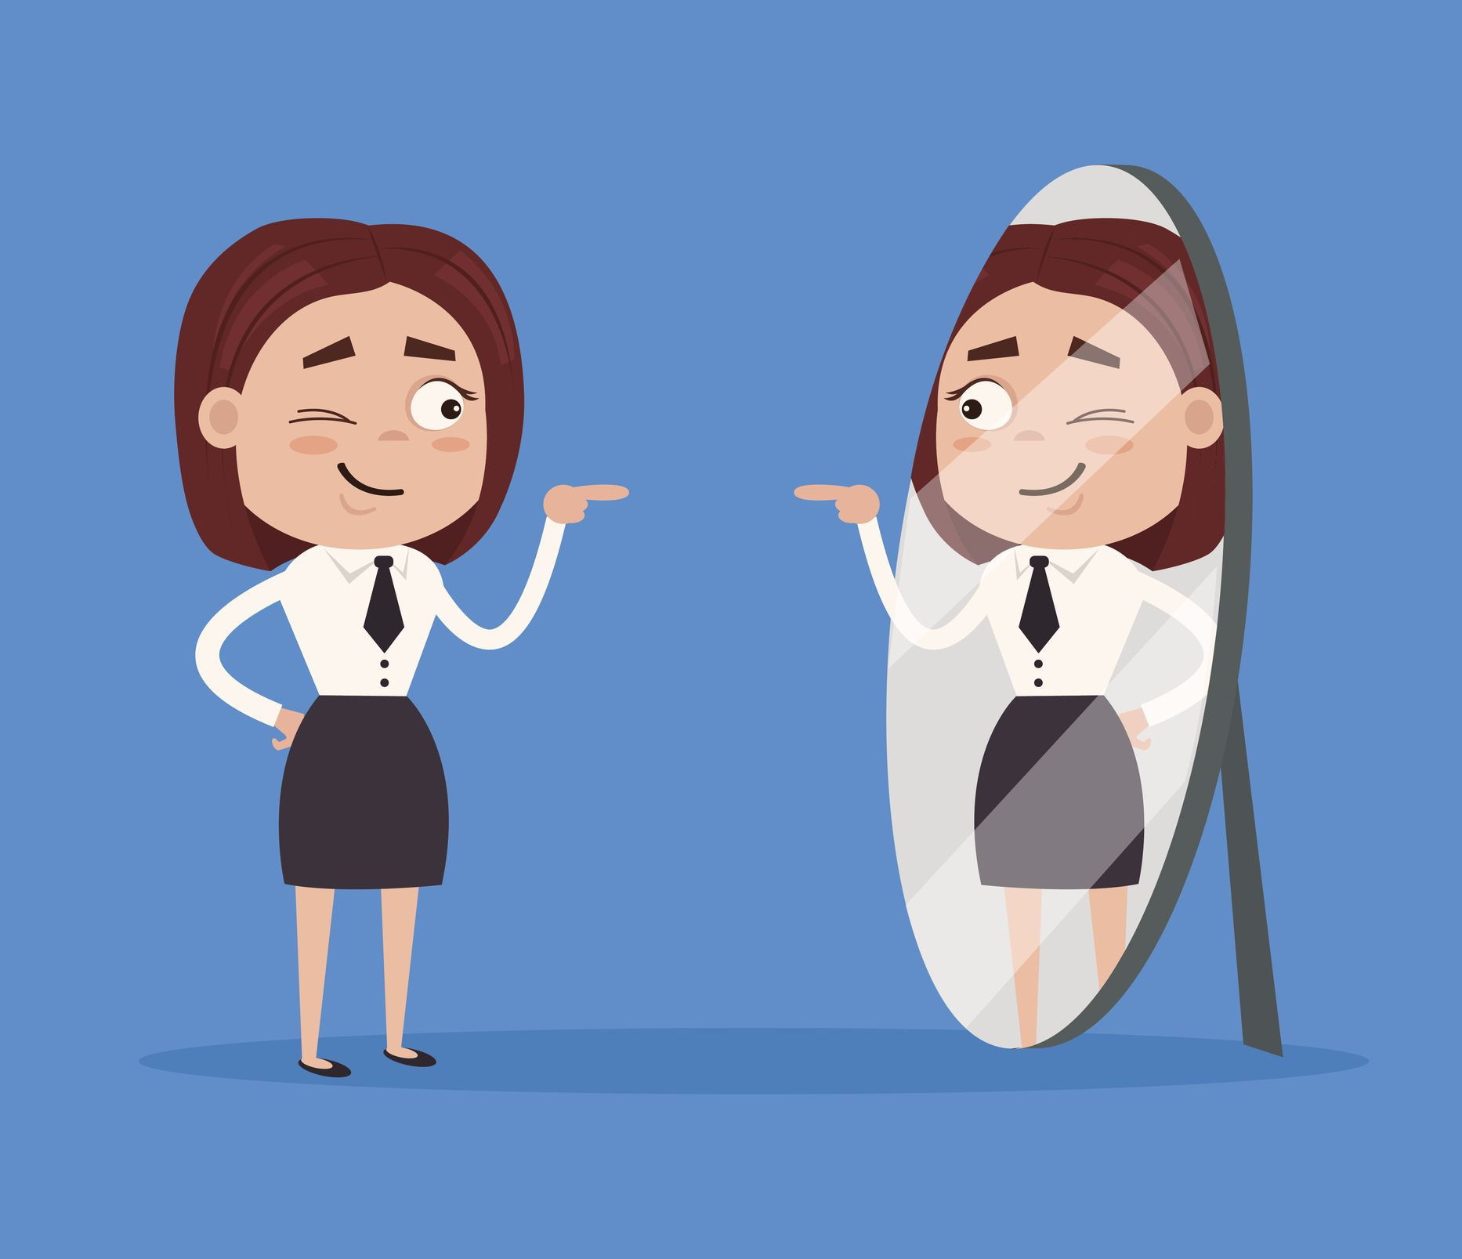
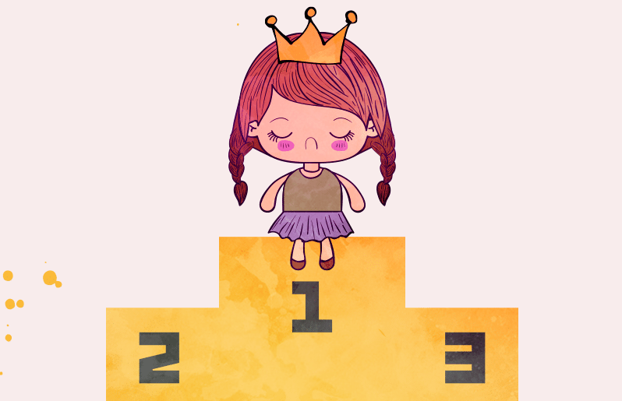
¿Qué es la Autoestima?
Esta se va formando y desarrollando desde que nacemos, por la asimilación, reflexión e interiorización de las opiniones de las personas importantes de nuestro entorno.
La autoestima es la valoración de la imagen que la persona tiene de sí misma, la confianza que tiene en sus propios recursos y el aprecio de sus virtudes y defectos de manera equilibrada.

Slide 3
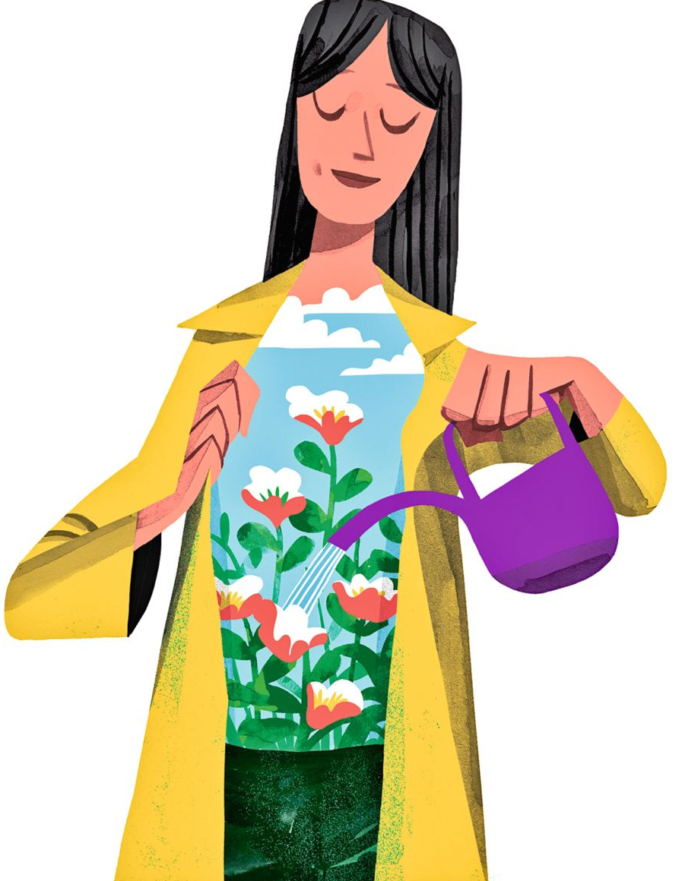
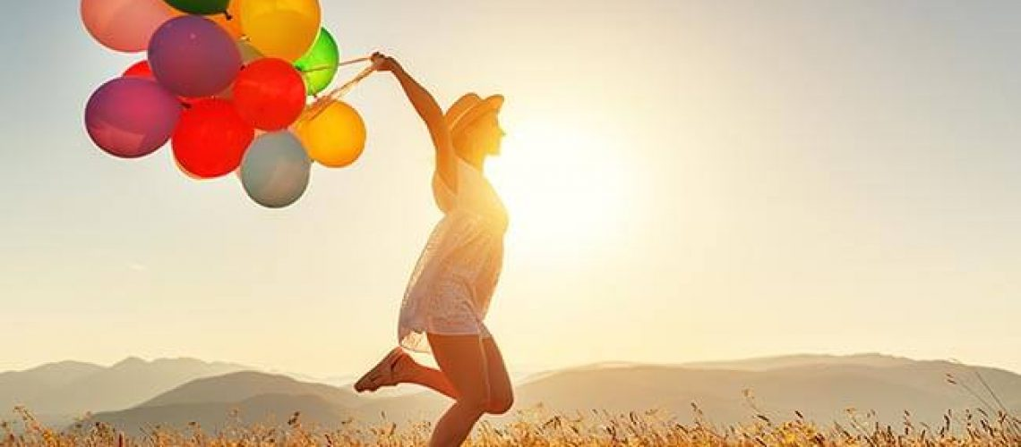
¿Qué influye en mi autoestima?
La propia percepción que tengo de mi misma
Mi núcleo Familiar, mi crianza desde que nací
Mis amigos y cercanos el trato que les doy y recibo de ellos
Mis valores y responsabilidades que adquirí desde mis pilares a seguir (padres o cuidadores)
El respeto por la vida y entorno
La autoestima es la base del bienestar de las personas. Una persona que se conoce y acepta tal como es, valorando sus cualidades personales, es una persona feliz que no necesita buscar valoraciones externas.

Slide 4
Fortalecerse emocional y físicamente.
Perder el miedo al qué dirán.
Expresar las propias necesidades .
Decir sí cuando se quiere decir sí y no cuando se quiere decir no sin sentirse culpable.
Poner límites claros con cariño para no sentirnos invadidos.
Aprender a ser asertivos con los demás.
Mejorar la autoconciencia.
Aprender a gestionar las emociones disruptivas.
Saber controlar los pensamientos propios acerca de uno mismo.
Plantearse objetivos propios y perseverar hasta lograrlos.
Consejos para tener una sana autoestima

Slide 5
LA FLOR DE LA AUTOESTIMA
Mantén diariamente esta flor en tu vida y crecerás con una buena autoestima, superando todas las dificultades que puedas desarrollar a lo largo de tu vida.

Slide 6
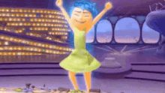
Tú eres la que engloba todas esas emociones, no son ellas las que te poseen a ti.

